Slide 1
Духовно-нравственное воспитание детей дошкольного возраста через приобщения к истокам русской народной культуры
Воспитатель МАДОУ города Нижневартовска ДС№17»Ладушки»
Наталья Сергеевна Бикмухаметова

Slide 2
Проблемы духовно-нравственного воспитания
Проблема бездуховности, циничности, преобладания прагматического в целеполагании подрастающего поколения;
Утрата духовно-нравственных ориентиров среди молодежи

Slide 3
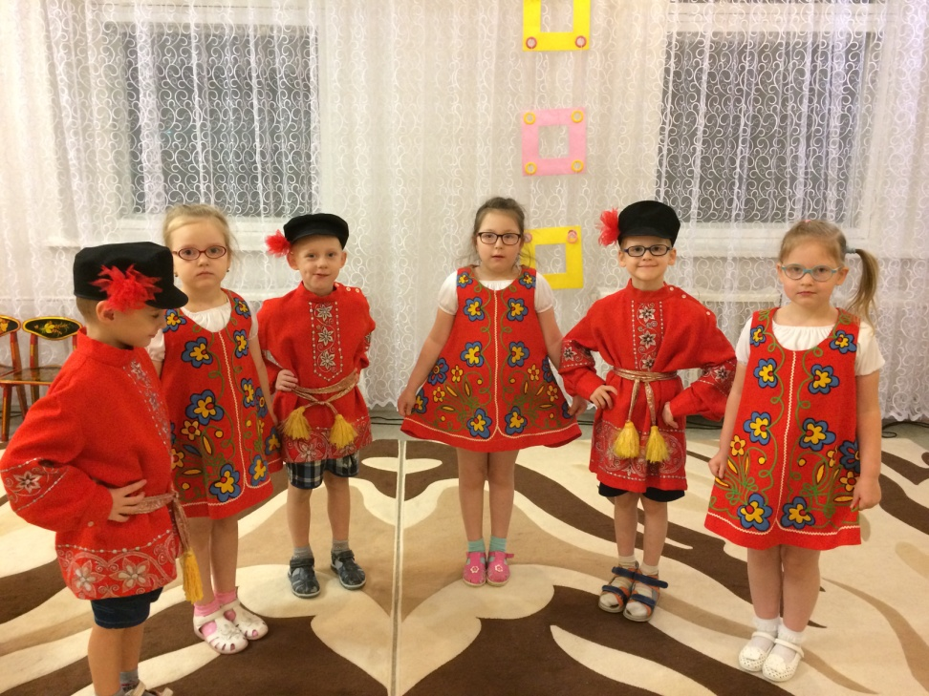
Малые фольклорные формы
Припевки, приговорки
Потешки, прибаутки, заклички
Пословицы и поговорки
Загадки
Сказки

Slide 4
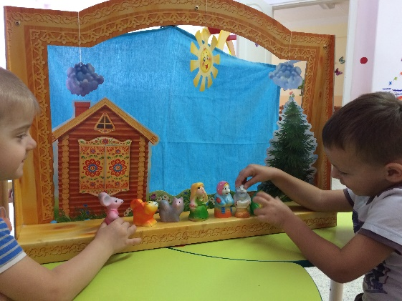
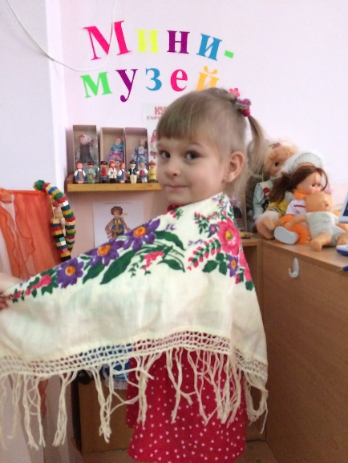
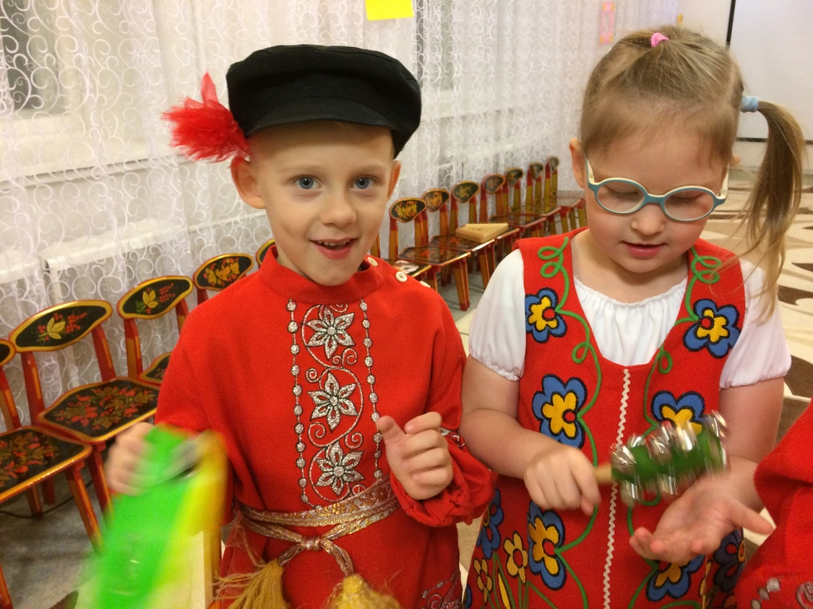
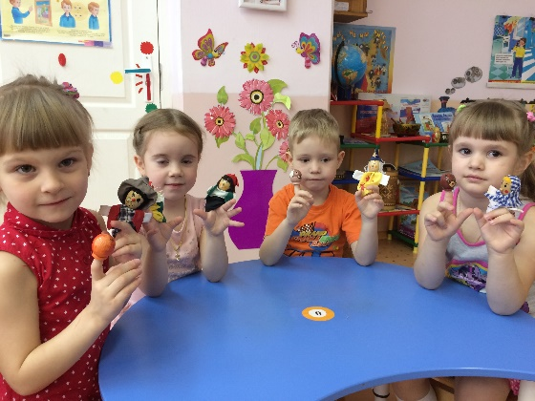
Знакомство с праздниками и традициями русского народа

Slide 5
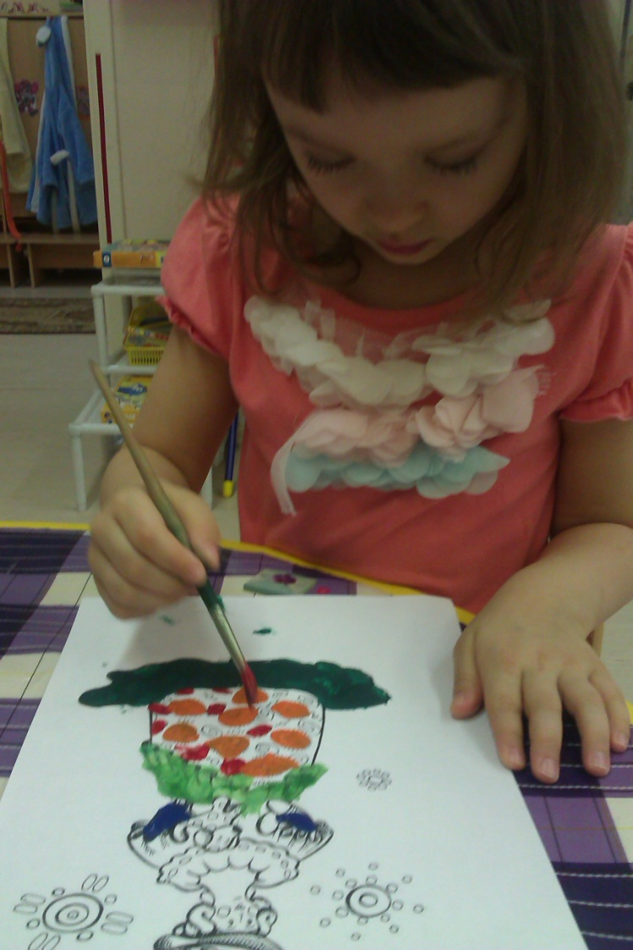
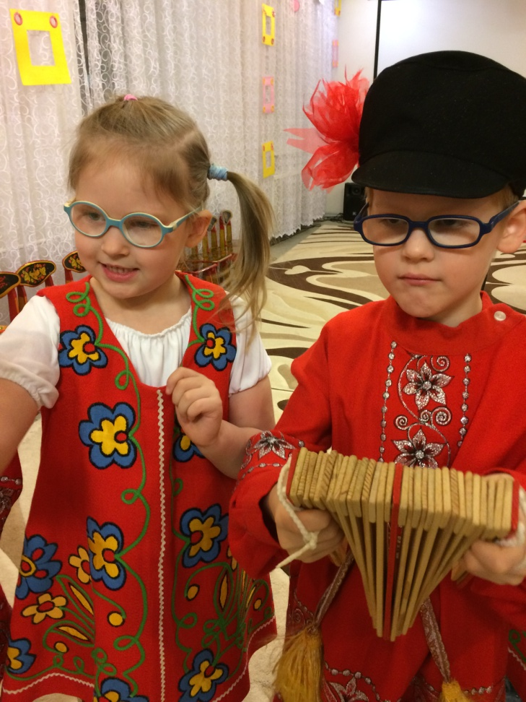
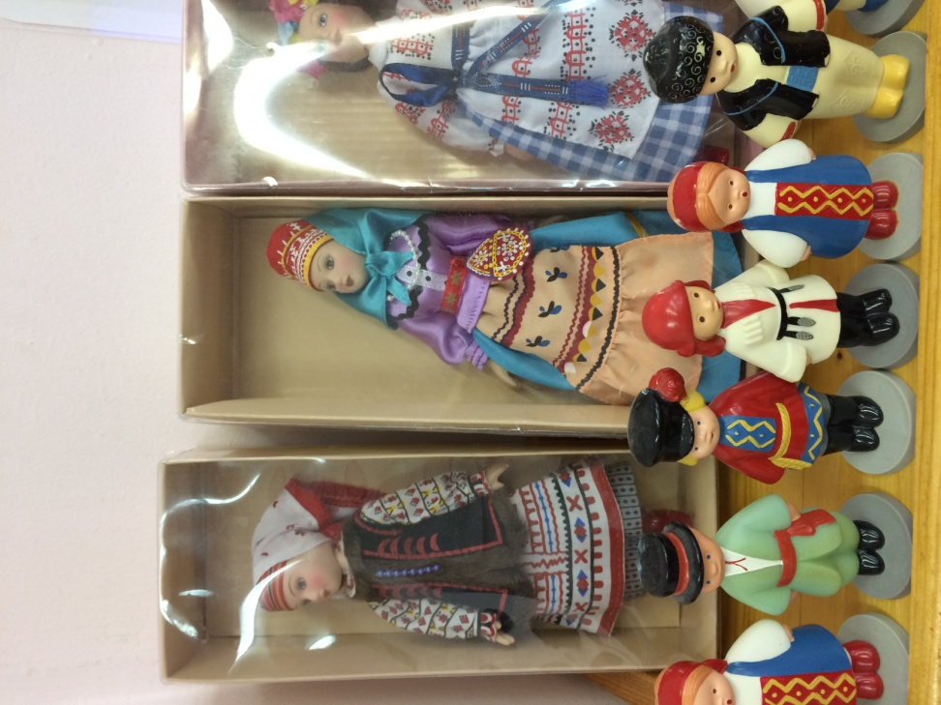
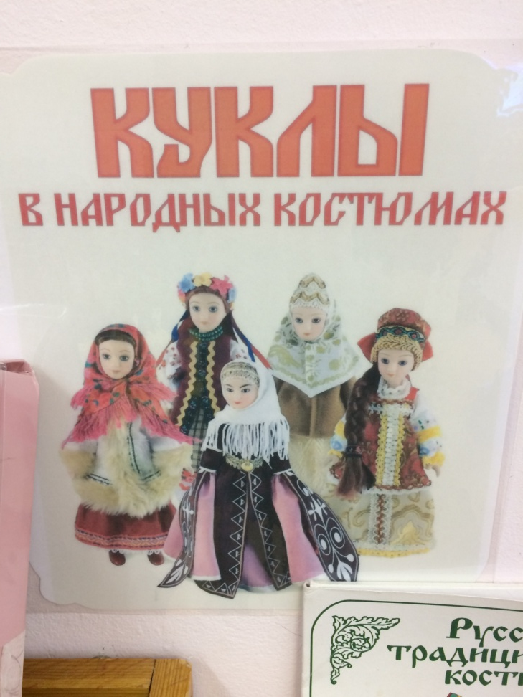
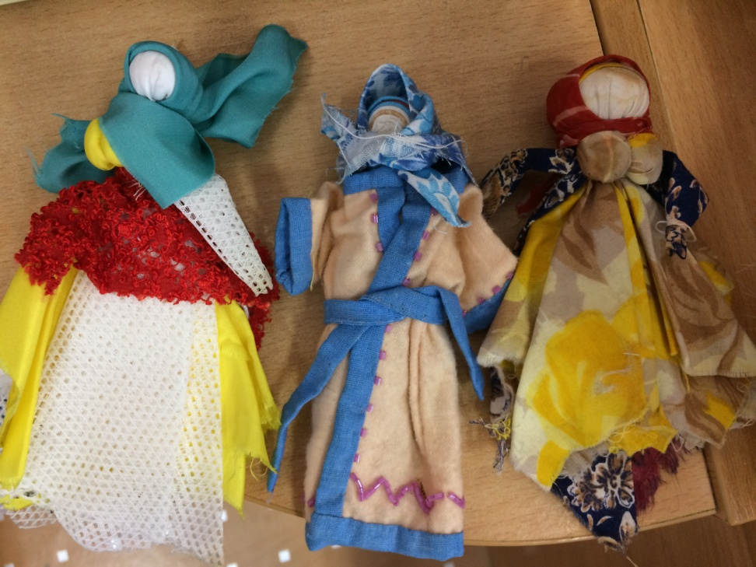
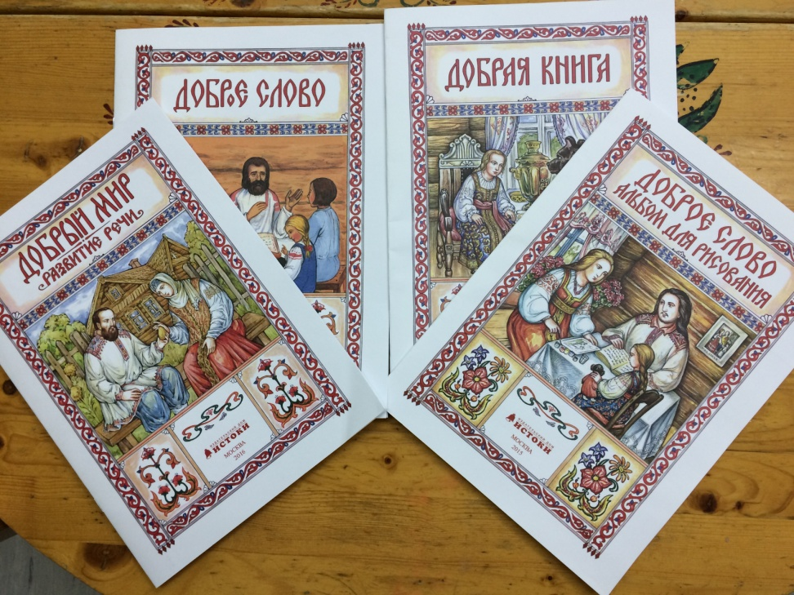

Slide 6
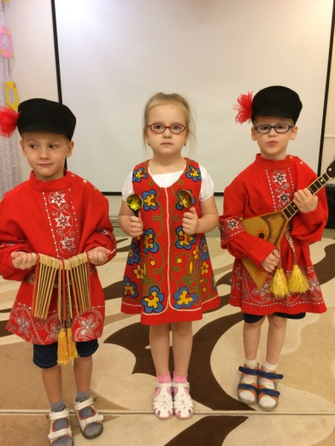
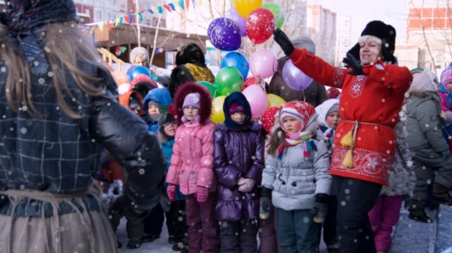
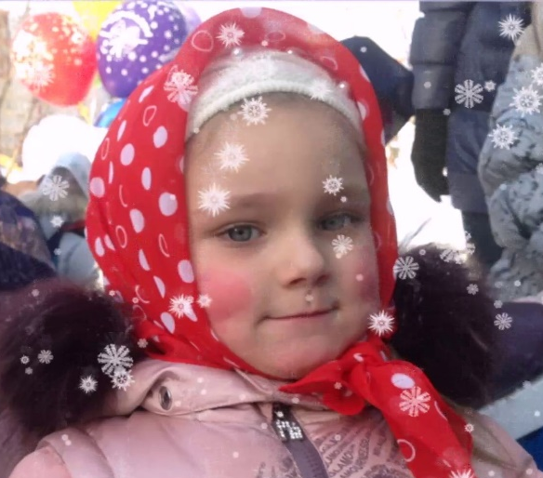
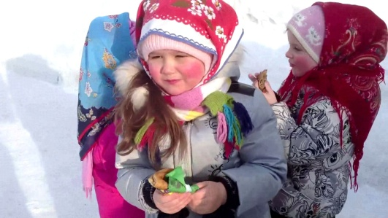
Русские народные праздники

Slide 7
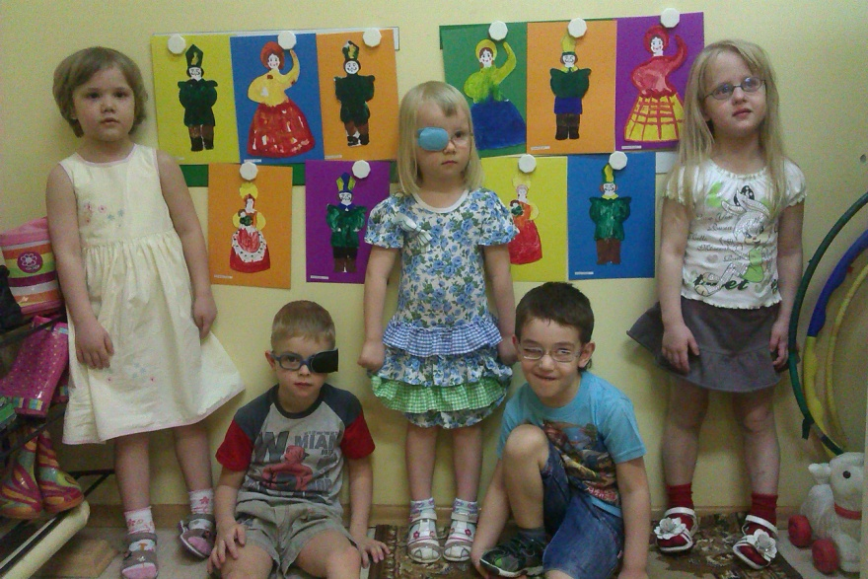
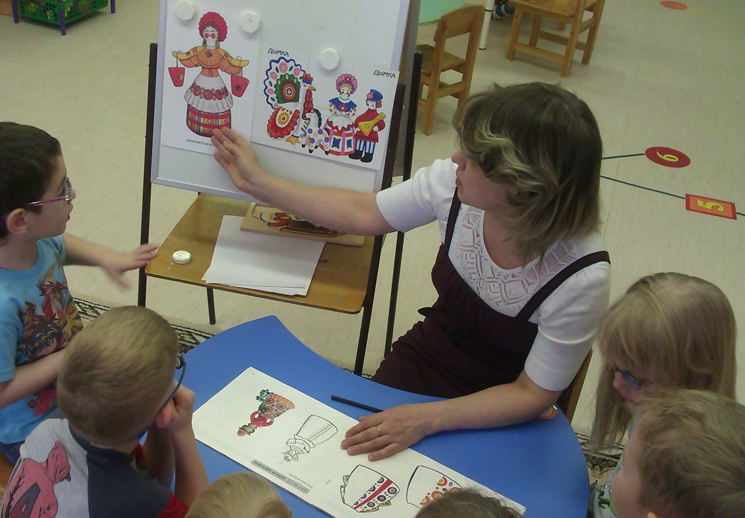
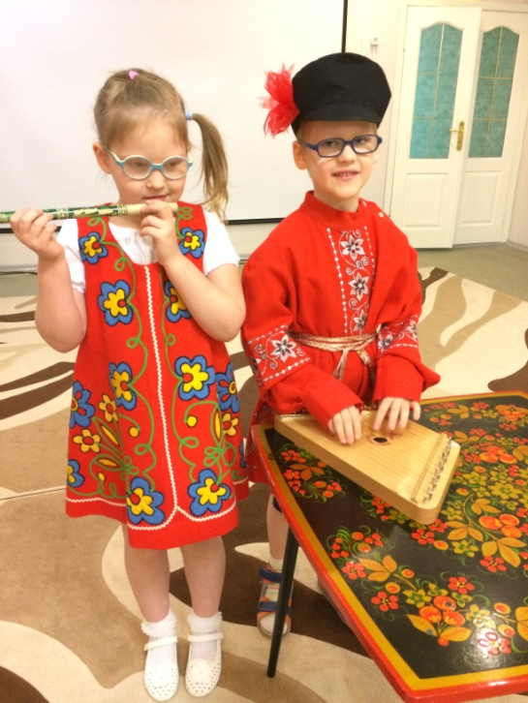
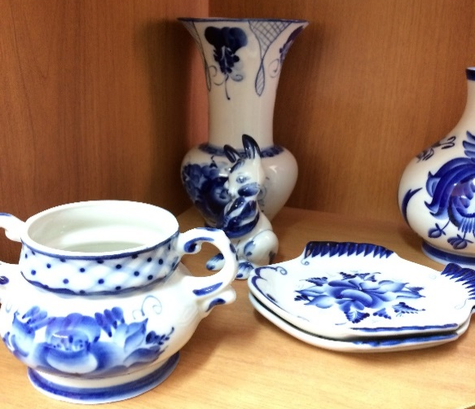
Знакомство с народным искусством

Slide 8
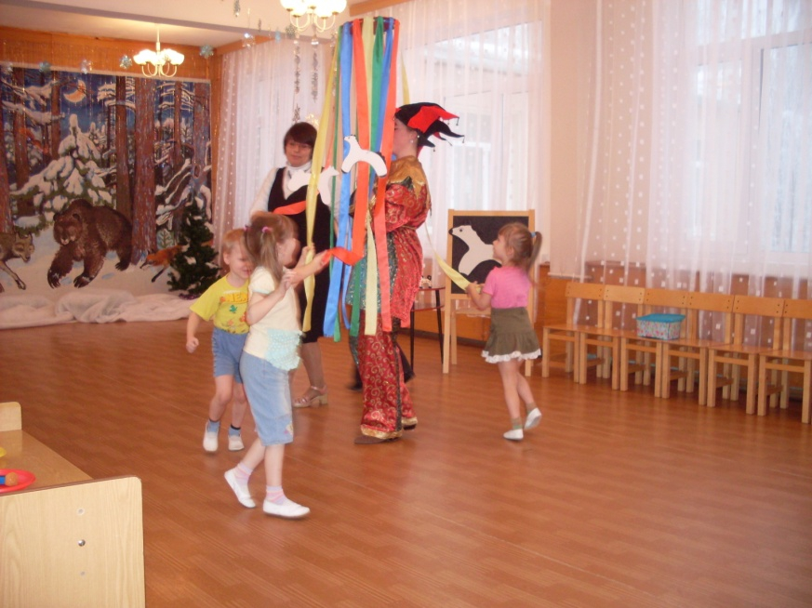
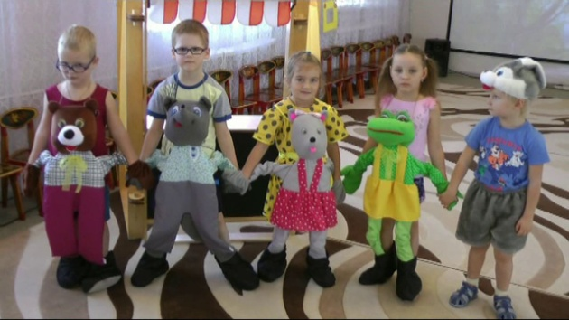
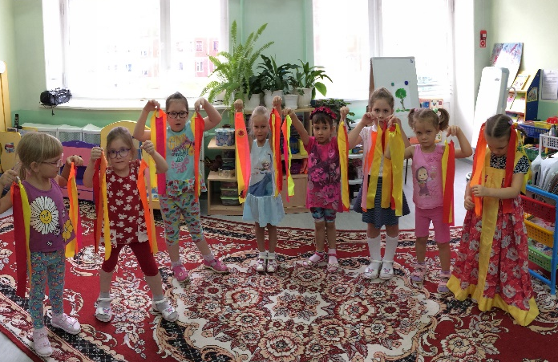
Знакомство с русскими народными играми

Slide 9
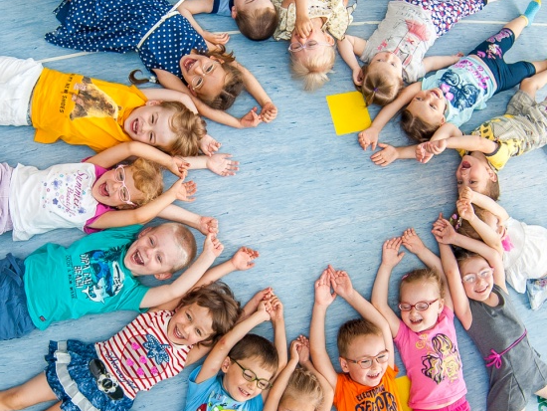
СПАСИБО ЗА ВНИМАНИЕ!

